Slide 1
Имя существительное

Slide 2
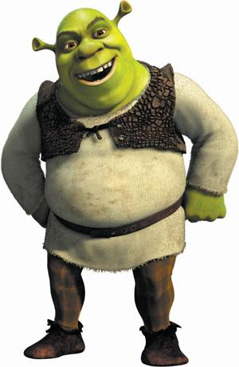
Что вы знаете об имени существитель-ном?

Slide 3
Отвечает на вопросы Кто? Что?
Предмет,
состояние, явление

Slide 4
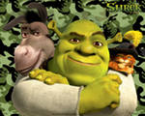
- Какие признаки есть у имени существительного?

Slide 5
Имя существительное
Постоянные признаки
Непостоянные признаки
Одушевленность/ Неодушевленность
Род
Склонение
Падеж
Число

Slide 6
Имя существительное
Одушевленное Неодушевленное
КТО? ЧТО?
Лена ночь
медведь книга

Slide 7
стена слон озеро
Род
Женский
Мужской
Средний

Slide 8
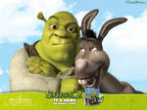
1 скл 2скл 3скл
Ж.р -а,я М.р - Ж.р -
М.р -а,я С.р -о,е

Slide 9
Имя существительное
единственное множественное
число число
стол столы
стена стены

Slide 10

Падежи
Именительный
Родительный
Дательный
Винительный
Творительный
Предложный
Кто? Что?
Кого? Чего?
Кому? Чему?
Кого? Что?
Кем? Чем?
О ком? О чем?

Slide 11
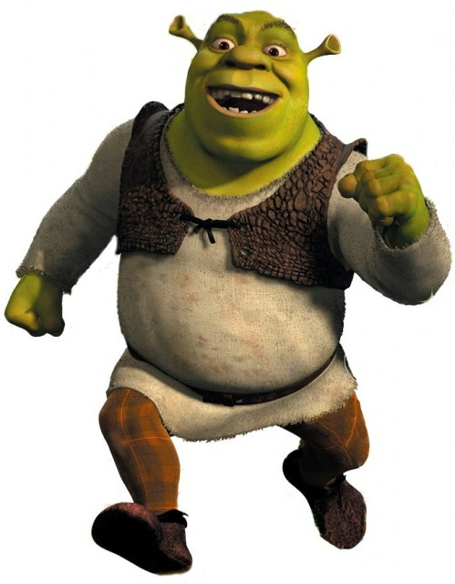
МОЛОДЦЫ!!!

